Slide 1
सैनिक स्कूल गोपालगंज
हिन्दी कक्षा -VI
(बाल रामकथा-पाठ-1-अवधपुरी में राम)

Slide 2
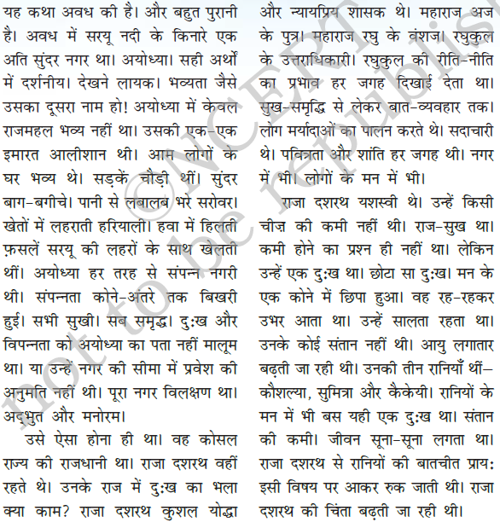
बालराम कथा-पाठ-1-अवधपुरी में राम

Slide 3
बालराम कथा-पाठ-1-अवधपुरी में राम
प्रश्नोत्तर
श्न-1 राजा दशरथ के कुल गुरु कौन थे?
उत्तर- राजा दशरथ के कुल गुरु महर्षि वशिष्ठ थे ।
प्रश्न-2 राजा दशरथ ने अपनी चिंता के संबंध में चर्चा किनके साथ की?
उत्तर- राजा दशरथ ने अपनी चिंता के संबंध में चर्चा महर्षि वशिष्ठ के साथ की।
प्रश्न-3 राजा दशरथ को पुत्रेष्टि की सलाह किसने दी थी और किसकी देख रेख में हुआ?
उत्तर - राजा दशरथ को पुत्रेष्टि की सलाह महर्षि वशिष्ठ ने दी थी और ऋंगी ऋषि की देख रेख में संपन्न हुआ ।
प्रश्न-4 पुत्र प्राप्ति के लिए राजा दशरथ ने कौन सा यज्ञ किया?
उत्तर - पुत्र प्राप्ति के लिए राजा दशरथ ने पुत्रेष्टि यज्ञ किया ।
प्रश्न-5 यज्ञशाला कहाँ बनाई गई?
उत्तर - यज्ञशाला सरयू नदी के किनारे बनाई गई ।
प्रश्न-6 यज्ञ में किन्हें आमंत्रित किया गया?
उत्तर - यज्ञ में अनेक राजाओं और ऋषि मुनियो को आमंत्रित किया गया । प्रश्न-7 किस देवता के आशीर्वाद से राजा दशरथ को सन्तान प्राप्ति हुई?
उत्तर - अग्नि देवता के आशीर्वाद से राजा दशरथ को सन्तान प्राप्ति हुई ।

Slide 4
बालराम कथा-पाठ-1-अवधपुरी में राम
प्रश्नोत्तर
प्रश्न-8 राजकुमार राम का जन्म कब हुआ था?
उत्तर - राजकुमार राम का जन्म चैत्र माह की नवमी के दिन हुआ था ।
प्रश्न-9 राजा दशरथ के पुत्रों तथा उनकी माताओं के नाम लिखिए ।
उत्तर - रानी कौशल्या – राम, रानी कैकेयी – भरत, रानी सुमित्रा – लक्ष्मण और शत्रुघ्न
प्रश्न-10 राजा दशरथ को सभी राजकुमारो में सबसे प्रिय कौन था और क्यों?
उत्तर - राजकुमार राम ज्येष्ठ पुत्र के कारण और अपने मानवीय गुणों के कारण राजा दशरथ को सभी राजकुमारो में सबसे प्रिय थे ।
प्रश्न-11 खेलकूद में लक्ष्मण प्रायः किसके साथ रहते थे?
उत्तर - खेलकूद में लक्ष्मण प्रायः राम के साथ रहते थे ।
प्रश्न-12 राजकुमार राम की विशेषताएं लिखिए ।
उत्तर - राजकुमार राम विवेकी, सर्वोप्रिय, न्यायप्रिय और शालीन थे ।
प्रश्न-13 किसने किससे कहा? “आप पुत्रेष्टि यज्ञ करें महाराज”
उत्तर - महर्षि वशिष्ठ ने राजा दशरथ से कहा ।

